Slide 1
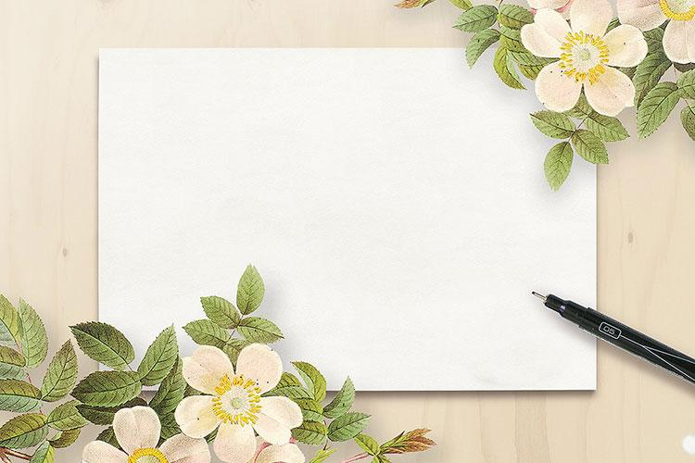
KẾT NỐI TRI THỨC VỚI CUỘC SỐNG
Toán 1
GV: Đồng Thị Ái Quỳnh

Slide 2
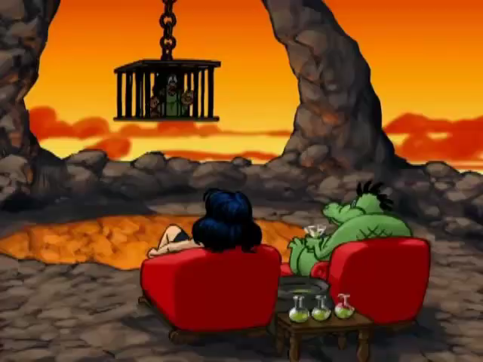
Trò chơi Giải cứu Hugo
PLAY

Slide 3

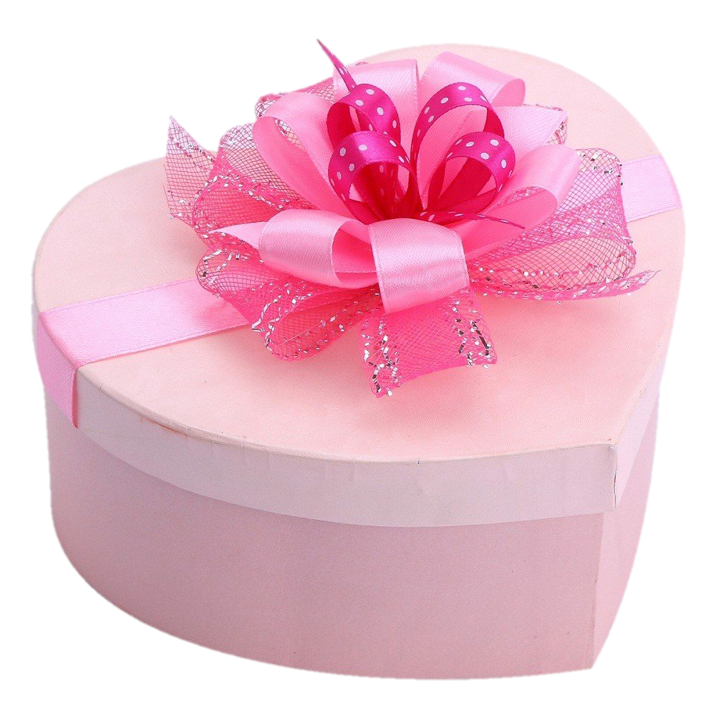
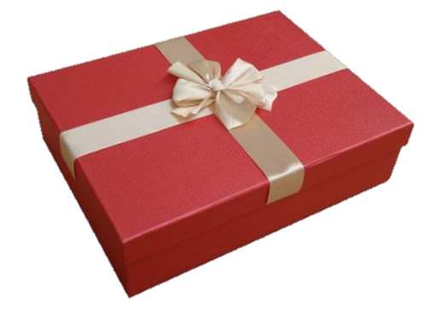
Có bao nhiêu khối lập phương ?
NEXT
A . 3
B . 4
C . 5

Slide 4
Có bao nhiêu khối hộp chữ nhật ?
NEXT
A . 3
B . 4
C . 5

Slide 5
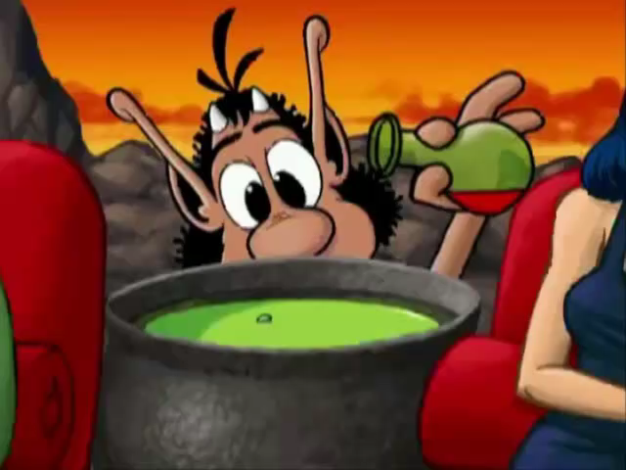
NEXT

Slide 6
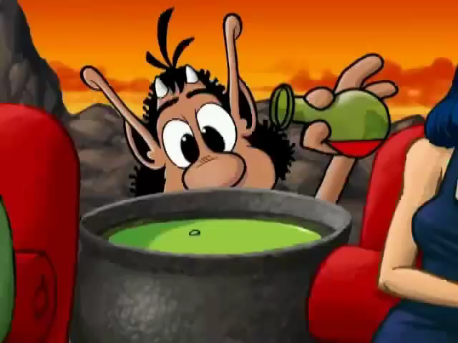
BACK

Slide 7


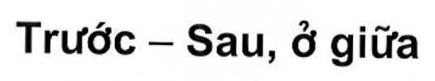
Tiết 1 ( trang 96 + 97)

Slide 8

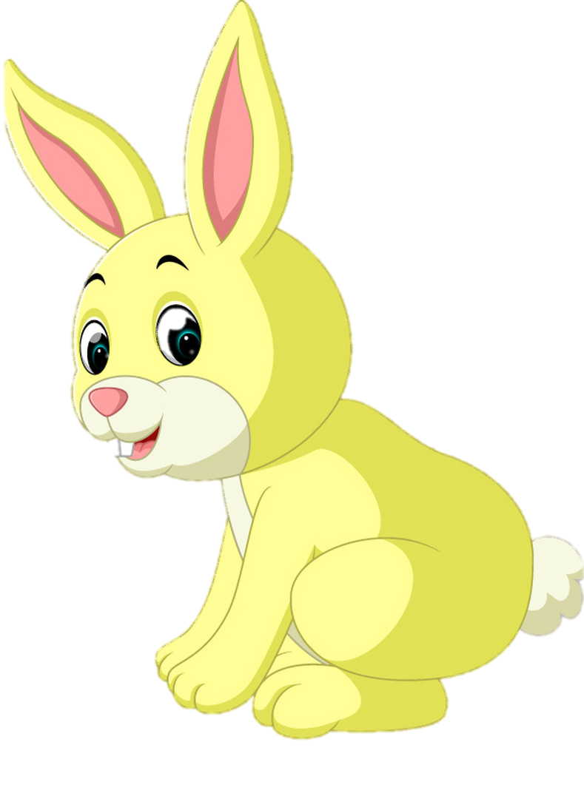
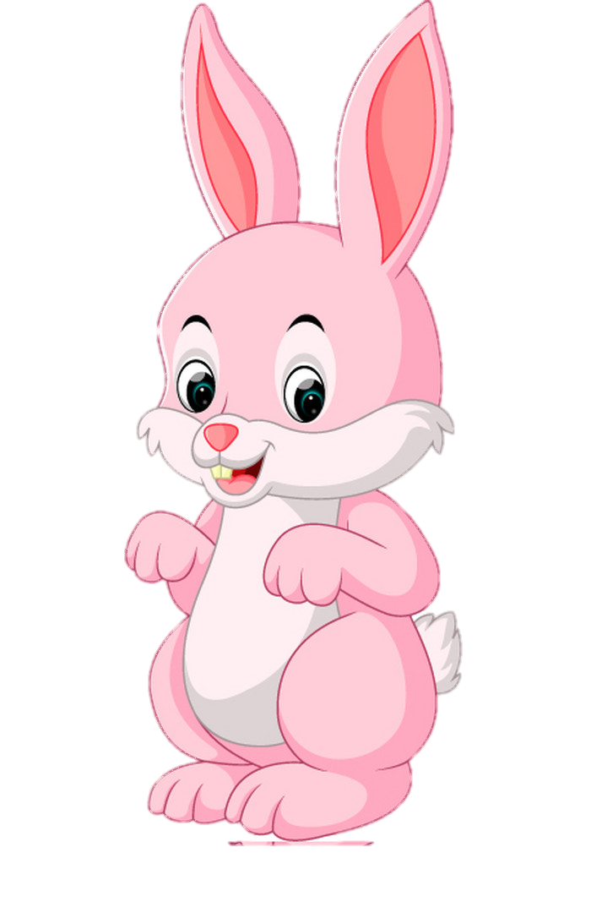

Tranh hình con vật gì ?
Tranh hình con vật gì ? Chúng có màu sắc như thế nào ?
-Thỏ vàng ở trước thỏ xám .
trước
-Thỏ hồng ở sau thỏ xám .
sau
-Thỏ xám ở giữa thỏ vàng và thỏ hồng .
ở giữa

Slide 9

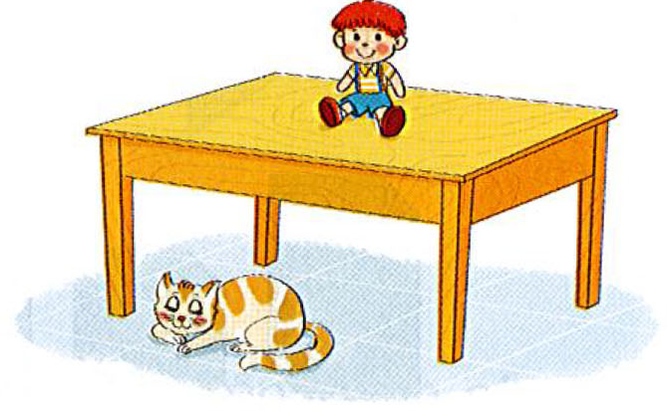
trên
- Búp bê ở trên
dưới
- Con mèo ở dưới

Slide 10

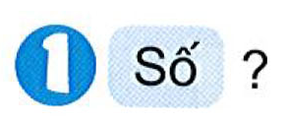
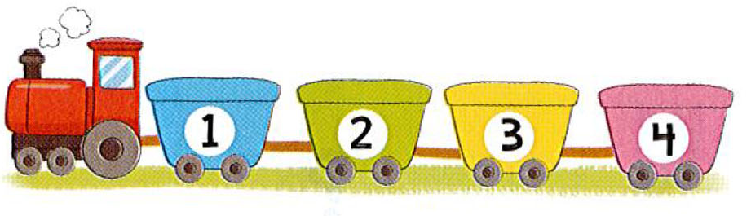
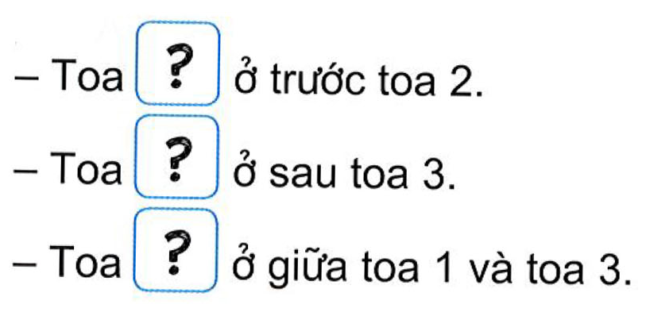
1
4
2

Slide 11


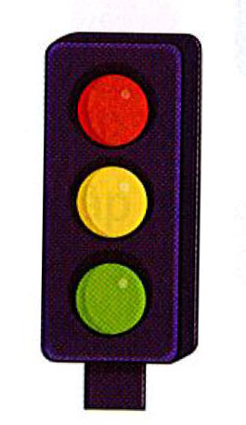


màu đỏ
màu vàng
màu xanh lá cây

Slide 12

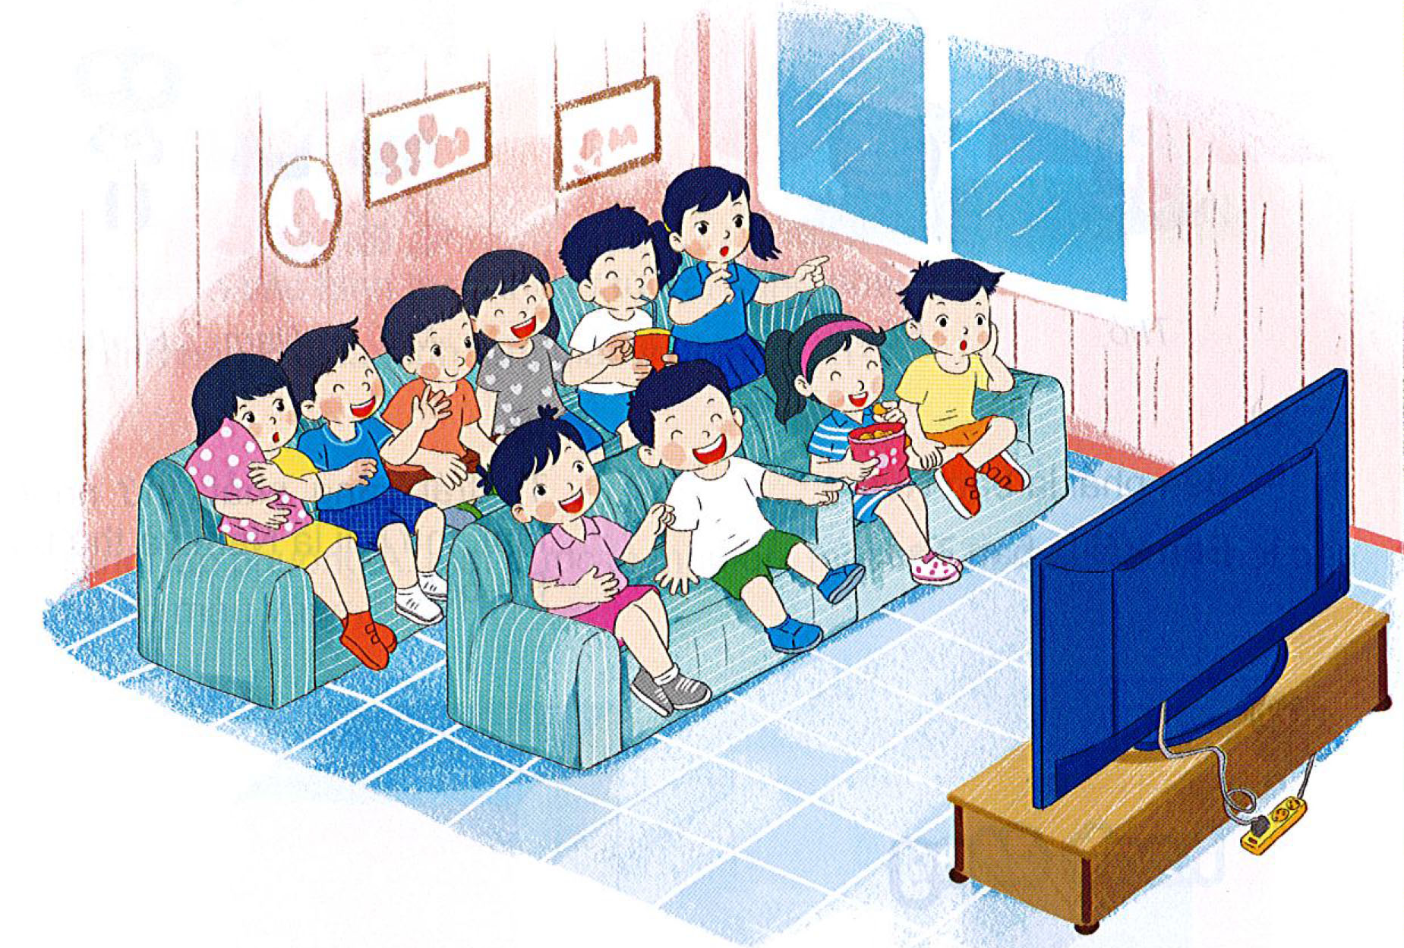

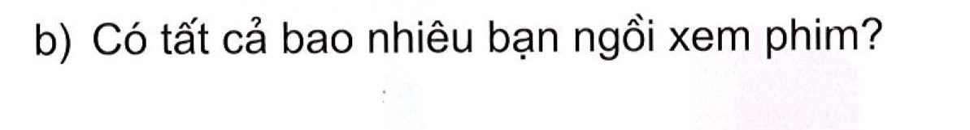
Hàng trước có 4 bạn,
hàng sau có 6 bạn.
Có tất cả 10 bạn ngồi xem phim .

Slide 13

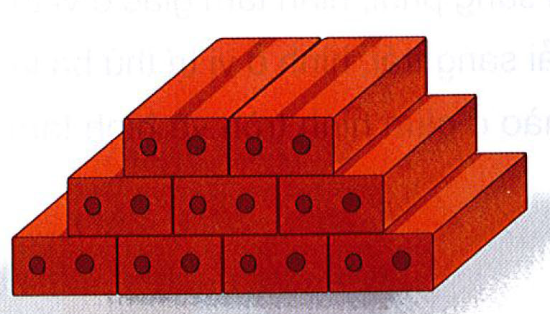



Có 2 viên gạch.
Có 4 viên gạch.
Có 3 viên gạch.
Có 9 viên gạch.

Slide 14


CỦNG CỐ
BÀI HỌC

